Slide 1
AUDIÊNCIA PÚBLICA LEI COMPLEMENTAR Nº 141/12 3º QUADRIMESTRE/2024
CONSELHO MUNICIPAL DE SAÚDE - MONDAÍ
“A SOCIEDADE CONTROLANDO O FINANCIAMENTO DA SAÚDE – LEI COMPLEMENTAR Nº 141/12”
Sérgio Thomazoni
Gestora do Fundo Municipal de Saúde
Mondaí-SC 17/02/2025

Slide 2
PRESTAÇÃO DE CONTAS

Slide 3
PRESTAÇÃO DE CONTAS

Slide 4
PRESTAÇÃO DE CONTAS

Slide 5
PRESTAÇÃO DE CONTAS

Slide 6
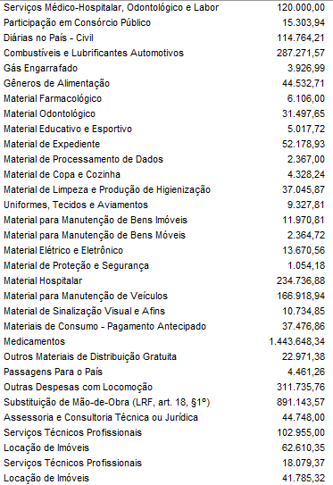
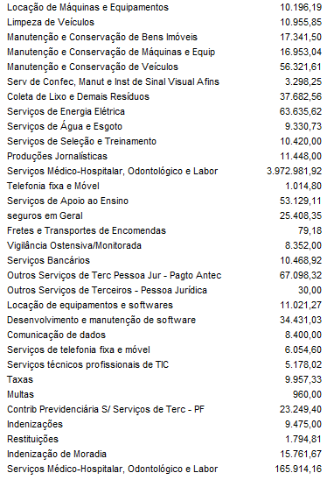
PRESTAÇÃO DE CONTAS

Slide 7
PRESTAÇÃO DE CONTAS
Ações de governo | Dotação Atualizada | Empenhado | Liquidado | Pago | Saldos p /2025
1.157 - Construção/Ampliação Unidades de Saúde | 55.700,00 | 55.674,00 | 55.674,00 | 55.674,00 | 100.000,00
1.160 - Aquisição de veículos para o Fundo da Saúde | 669.000,00 | 668.900,00 | 668.900,00 | 668.900,00 | 50.000,00
2.330 - Atividades Programas SF - ACS, SB e NASF | 5.392.211,04 | 5.055.088,28 | 5.054.608,93 | 5.054.608,93 | 5.330.000,00
2.340 - Atividades de Atenção Básica em Saúde | 3.159.974,56 | 3.002.767,83 | 2.975.713,86 | 2.974.260,30 | 4.550.000,00
2.331 - Atividades do Centro de Atenção Psicossocial - CAPS | 916.881,43 | 832.095,44 | 810.232,47 | 809.812,47 | 920.000,00
2.335 - Serviços de Assistência à Saúde da População p/ Procedimentos no MAC | 5.599.247,77 | 5.482.509,80 | 5.480.778,88 | 5.480.778,88 | 2.600.000,00
2.333 - Atividades de Assistência Farmacêutica Básica | 760.017,94 | 670.914,07 | 666.061,27 | 666.061,27 | 650.000,00
2.334 - Distribuição Suplementar de Medicamentos | 990.000,00 | 981.043,65 | 978.823,25 | 978.823,25 | 900.000,00
2.350 - Atividades de Vigilância Sanitária | 211.727,69 | 195.390,70 | 195.300,70 | 195.300,70 | 220.000,00
2.360 - Atividades de Vigilância Epidemiológica | 429.099,05 | 417.894,21 | 416.046,56 | 416.046,56 | 450.000,00
Total aplicado em ações e serviços de Saúde | 18.183.859,48 | 17.362.277,98 | 17.302.139,92 | 17.300.266,36 | 15.770.000,00

Slide 8
PRESTAÇÃO DE CONTAS

Slide 9
PRESTAÇÃO DE CONTAS

